Slide 1

3.7 BFS与双端队列
双端队列：一种具有队列和栈性质的数据结构，它能而且只能在两端进行插入和删除。
“BFS +双端队列”：解决一种特殊图的最短路问题，图的结点和结点之间的边权是0或者1。
一般求解最短路，高效的算法是Dijkstra，复杂度O((V+E)logV)，V是结点数，E是边数。
在这类特殊图中，用“BFS+双端队列”可以在O(V)时间内求得最短路。

Slide 2
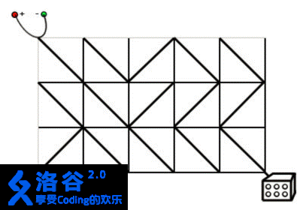
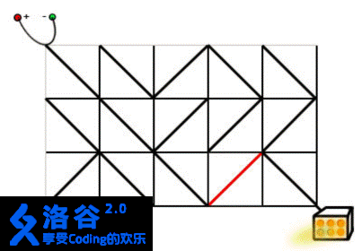
例题
Switch the Lamp On 洛谷 P4667
Casper正在设计电路。有一种正方形的电路元件，在它的两组相对顶点中，有一组会用导线连接起来，另一组则不会。有 N×M 个这样的元件，排列成N行，每行M 个。电源连接到板的左上角。灯连接到板的右下角。只有在电源和灯之间有一条电线连接的情况下，灯才会亮。为了打开灯，任何数量的电路元件都可以转动90°(两个方向)。
在左图中，灯是关着的。在右图中，右数第二列的任何一个电路元件被旋转90°，电源和灯都会连接，灯被打开。
请你编写一个程序，求出最小需要多少旋转多少电路元件。

Slide 3
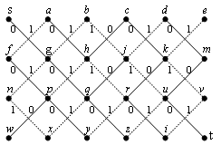
题解
转换为最短路径问题。把起点s到终点t的路径长度，记录为需要转的元件数量。从一个点到邻居点，如果元件不转，距离是0，如果需要转元件，距离是1。
找s到t的最短路径。
样例的网络图如下图，其中实线是0，虚线是1。

Slide 4
优先队列的作用，是在队列中找到距离起点最短的那个结点，并弹出它。使用优先队列的原因是，每个结点到起点的距离不同，需要用优先队列来排序，找最小值。
在特殊的情况下，有没有更快的办法找到最小值？
这种特殊情况就是本题，边权是0或者1。
简单地说，就是：“边权为0，插到队头；边权为1，插入队尾”，这样就省去了排序操作。

Slide 5
“BFS +双端队列”计算最短路径
1）把起点s放进队列。
2）弹出队头s。扩展s的直连邻居g，边权为0的距离最短，直接插到队头；边权为1的直接插入队尾。
3）弹出队头g₀，扩展它的邻居b、n、q，现在队列是：{q₀,b₁,n₁}，其中的q₀，因为边权为0，直接放到了队头。g被弹出，表示它到s的最短路已经找到，后面不再进队。
4）弹出q₀，扩展它的邻居g、j、x、z，现在队列是{j₀,z₀,b₁,n₁,x₁},其中j₀、z₀边权为0，直接放到队头。
等等。

